Slide 1
IX SEMINÁRIO Legislativo DE ARQUITETURA E URBANISMO
Formação em Arquitetura e Urbanismo

Slide 2
FORMAÇÃO DE QUALIDADE
FORMAR CIDADÃOS QUALIFICADOS PARA O EXERCÍCIO PROFISSIONAL
Acórdão TCU 658
Política Educacional
Demandas da sociedade
Avaliação dos Cursos
Atendimento à legislação
Fluxo Regulatório e de Supervisão
Eficiência e Transparência

Slide 3
POLITICA NACIONAL DE EDUCAÇÃO SUPERIOR – PNES
PNES
Ensino ministrado nos Cursos
Garantia de Padrão de Qualidade
DCN
LEGISLAÇÃO :
Decreto 9235/2017 (reg, aval, sup)
Decreto 9057/2017 (EaD)
RESPONSÁVEL
MEC

Slide 4
Evolução do Ensino Superior 2000-2020
 | 1998 | 2016 | 2020
IES | 900 | 2400 | 2500
Cursos | 6000 | 35000 | 42000
Matrículas | 1,7 milhões | 8,0 milhões | 8,7 milhões
2010
36% EaD
930 mil
alunos
64% presencial
233%
190% EaD
3,1 milhões alunos
Fonte: Dados CENSUP - 2020
- 25%Presencial
2020

Slide 5
Área da Saúde = 6 milhões de Profissionais Registrados
1.930.770
Vagas Autorizadas EaD
Aproximadamente 55%
ociosas
Decreto 9057/2017 – avaliação só na sede
Port. 11/2017 – criação de polos pela IES
Port.544/2020 – substituição aulas presenciais por meio digital
Port. 434/2020 – GT incentivo EaD nas Univ. Federais
Parecer 209/2020- CNE – Conselhos não podem interferir em ativ. Ensino
Parecer14/2022- CNE Diretrizes processo Híbrido de Ensino
Portaria 398/2023 – MEC GT para subsidiar cursos EaD de DIR- ENF-
ODO – PSI ( Decr.9235/2017 – art.41)
FLEXIBILIZAÇÃO

Slide 6
VAGAS EAD POR PROFISSÃO
PROFISSÃO | OUT/2017 | JUL/2018 | MAIO/2019 | JUL /2021 | SET/2022
Serviço Social | 149.184 | 144.124 | 193.704 | 234.238 | 272.983
Enfermagem | 72.830 | 77.30 | 82.000 | 112.620 | 142.145
Educação Física | 119.688 | 116.603 | 323.163 | 479.724 | 346.971
Farmácia | 36.269 | 55.600 | 76.090 | 205.393 | 247.323
Fisioterapia | 33.149 | 58.580 | 138.540 | 263.621 | 296.413
Terapia Ocupacional | 500 | 700 | 1.300 | 3600 | 8.300
Nutrição | 61.609 | 78.109 | 129.369 | 210.364 | 236.693
Fonoaudiologia | 500 | 1.700 | 1.700 | 3780 | 4.730
Biologia | 13.870 | 18.629 | 24.029 | 21.527 | 73.756
Biomedicina | 28.969 | 63.989 | 65.659 | 199.961 | 243.220
Medicina Veterinária | 11.019 | 19.380 | 47.950 | 24.400 | 58.230
TOTAL | 527.587 | 635.244 | 1.083.504 | 1.759.228 | 1.930.770

Slide 7
VAGAS EAD AUTORIZADAS DE 2017 A 2022
541%
603%
92%
294%
131%

Slide 8
Nº TOTAL DE CURSOS PRESENCIAIS E POLOS EAD NA ÁREA DA SAÚDE
Fonte: sistema e-MEC 2021

Slide 9
Crescimento EaD
Substituição na modalidade presencial
IES privadas 95%
EXPANSÃO DESORDENADA
IES públicas 5%
Comprometimento da Qualidade
Falta PNES estruturada. planejada e diagnóstica

Slide 10
SERES
CONTINGENTE PROCESSOS REPRESADOS
Nº Protocolo suficiente
Permissão Funcionamento
normal da IES
FLEXIBILIZA A LEGISLAÇÃO
RISCOS
???????
LIBERA o CURSO SEM AVALIAÇÃO IN LOCO
Reconhecimento 50-75% CH curso
Avaliação Virtual Portaria 165/2021
Sobrestamento
Portaria 796/2020

Slide 11
AVALIAÇÃO DOS POLOS
Decreto 9057/2017
Visita na sede
Informa sobre infraestrutura física e tecnológica
Parceiros dos polos que tb não são avaliados
Não há indicativo/descritivo metodológico para
análise de informação na sede
RISCO
ATRIBUIÇÃO DE CONCEITO “IRREAL”
CURSOS SEM REPRESENTAÇÃO DE QUALIDADE

Slide 12
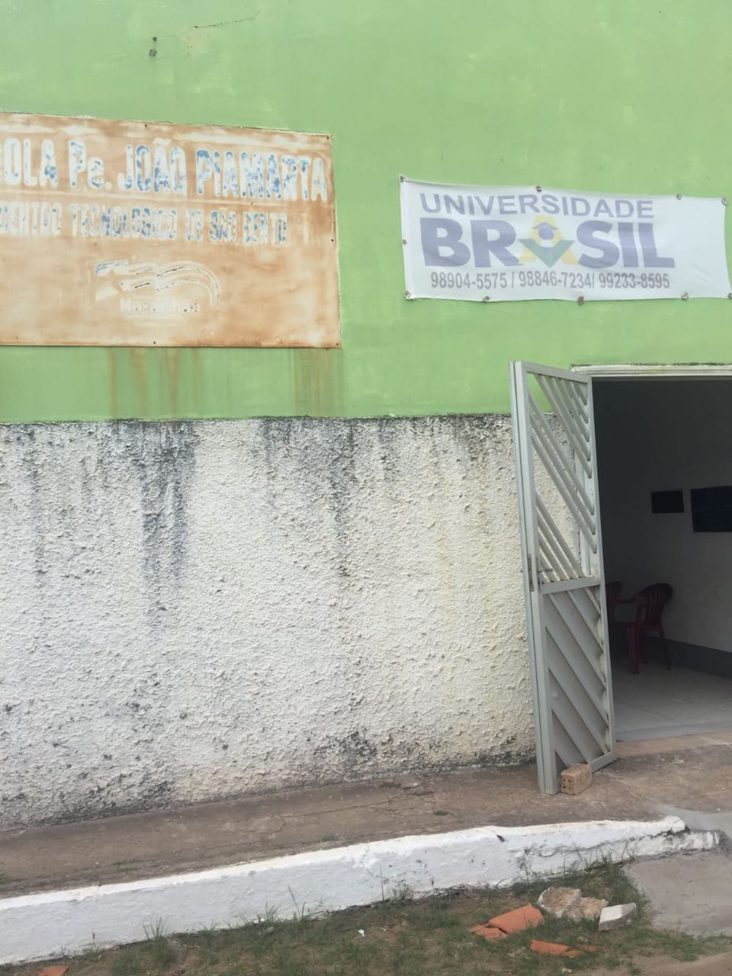
POLO DE ENFERMAGEM E FARMÁCIA NO MUNICÍPIO DE SÃO BENTO
MARANHÃO – UNIVERSIDADE BRASIL

Slide 13
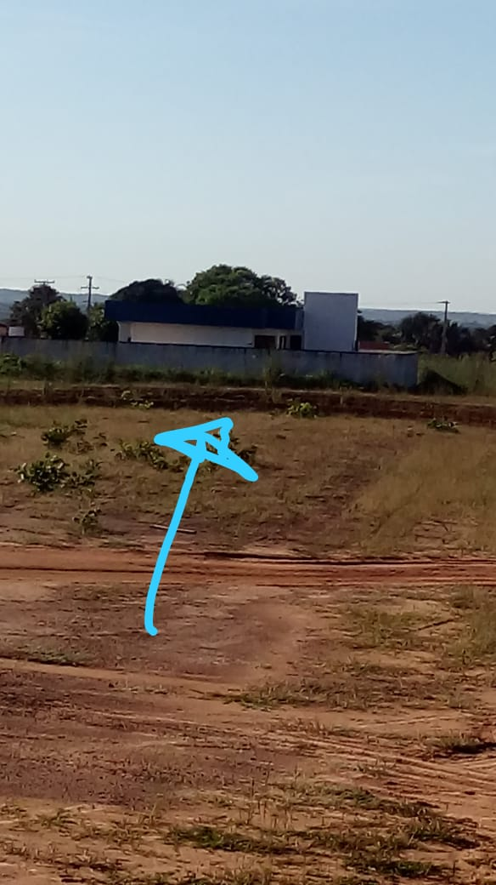
POLO DE MEDICINA
VETERINÁRIA – Palmas –TO
UNIVERSIDADE BRASIL

Slide 14
O DISCURSO É DIFERENTE DA PRÁTICA

Slide 15
POLOS NO EXTERIOR
Farmácia EaD no Japão
UNIVERSIDADE BRASIL
Nagoya - 50 vagas
Toyohashi-shi – 50 vagas
Hamamatsu - 50 vagas
Polo em :
Polos no Brasil : 4 com 9680 vagas
Sub Judice: Portaria nº 631/2020 publicada no Diário Oficial da União - DOU 23/12/2020. Sub Judice: Portaria nº 999, de 21/44/2022, DOU em 22/11/2022. Em cumprimento à decisão liminar proferida no Processo judicial nº 1063088-43.2022.4.01.3400.

Slide 16
Número de cursos Presenciais e de Polos EAD
PROFISSÃO | Nº de Cursos presenciais | Nº de Polos
 | Set 2022 | Set 2022
Biologia | 122 | 1193
Biomedicina | 636 | 1208
Enfermagem | 1730 | 1336 *
Educação Física | 1257 | 11574
Farmácia | 751 | 1058
Fisioterapia | 897 | 1148
Fonoaudiologia | 106 | 123
Medicina | 353 | Zero *
Medicina Veterinária | 431 | 209
Nutrição | 806 | 1366
Odontologia | 550 | Zero *
Psicologia | 1062 | Zero *
Serviço Social | 533 | 9116
Terapia Ocupacional | 62 | 217
Total | 9.296 | 28.548

Slide 18
Cursos Presenciais
Cursos EaD
Avaliação in loco
Exclusão da visita in loco
Imprescindível
Não possui fundamentação metodológica e técnica
“A avaliação dos cursos superiores na modalidade a distância não é capaz de refletir a qualidade de formação dos estudantes , nem especificidades em relação a modalidade de ensino.”
Auditoria do TCU
Abril de 2023

Slide 19
ÁREA DA SAÚDE : FOCO
CUIDADO

Slide 20
CUIDADO À SAÚDE
EXIGE PRÁTICA
Prática não
se adquire
a distância.

Slide 21
EaD
EDUCAÇÃO SUPERIOR
PROCESSO DE PRECARIZAÇÃO
Muitas matrículas
Poucos docentes- conteudistas
Menor aporte de Recursos
LÓGICA DA MERCANTILIZAÇÃO
DO ENSINO SUPERIOR – setor privado
PROCESSO FORMATIVO Educação = Negócio lucrativo
FORMAÇÃO PROFISSIONAL
Inadequada e frágil
DESVALORIZAÇÃO PROFISSIONAL
Banalização e Massificação da Formação
RISCO PARA SOCIEDADE

Slide 22
RESULTADOS DAS AÇÕES DOS CONSELHOS: JUDICIALIZAÇÃO
Não compete aos Conselhos de Fiscalização Profissional a avaliação ou regulação de curso autorizado ou reconhecido pelo Ministério da Educação, vez que estaria assumindo atribuição que não integra o seu âmbito legal de atuação.
MESMO SEM QUALIDADE EVIDENTE OS CURSOS PRECISAM APENAS
DO ATO DE Autorização ou Reconhecimento. Não são supervisionados
e regulados de forma eficaz pela SERES/MEC e aos CONSELHOS cabe
apenas registrar os egressos.

Slide 23
CONCLUSÕES
Não Há PNES Lógica e Estruturada
Processo Regulatório da Baixa Eficiência
Avaliação especialmente na modalidade EaD não reflete a qualidade de formação
Avaliação in loco para modalidade EaD é insuficiente
Processo de Supervisão –baixo grau de transparência
ENCAMINHAMENTOS DO TCU PARA O MEC
180 dias
Plano de Ação para PNES com Supervisão TRANSPARENTE
Revisão de Instrumentos e Indicadores de Avaliação
Metodologia de Avaliação nos POLOS ( amostral)

Slide 24
CONSELHOS FEDERAIS DA ÁREA DA SAÚDE PEDEM APOIO :
AÇÃO CIVIL PÚBLICA – ACP – MPF – GO : Procuradora Dra. Mariane Mello
Conselhos Profissionais – amicus curiae
Inserção do Acórdão 681/2023 – TCU
PROJETO DE LEI Nº 5414/ 2016 – Proíbe o incentivo do desenvolvimento
e veiculação de programas de ensino à distância em curso da área da saúde
09/05/2023 – designado Relator , Dep. Orlando Silva (Pcdo B- SP)
10/05/2023 – Reabertura do Prazo para Emendas ao Projeto – Art. 166 do
RICD ( 5 sessões a partir de 11/05/2023 )
Desconfortável- dados educacionais – avançar modo sensato – puxar freio de urgência- antes
que seja tarde

Slide 25
MUITO OBRIGADA !!!
zilamar. fernandes@gmail.com

